Slide 1
ACCG.NET
Nhóm 6
Nguyễn Linh Đường
Nguyễn Văn Ninh
Bùi Tấn Vương
Lê Thị Mỹ Huyền

Slide 2
Nội dung chính
Giới thiệu đề tài
Các chức năng chính
Công nghệ sử dụng
Giới thiệu công nghệ
Lịch sử phát triển
Cách cài đặt sử dụng
Demo

Slide 3
Giới thiệu đề tài
ACCG.NET là gì ?
ACCG.NET là website thương mại điện tử C2C.
Là ứng dụng web cung cấp môi trường mua bán giữa các đối tượng khách hàng có nhu cầu mua và bán account game Liên Quân Mobile.
Là nơi diễn ra các thỏa thuận mua bán về giá cả của sản phẩm.

Slide 4
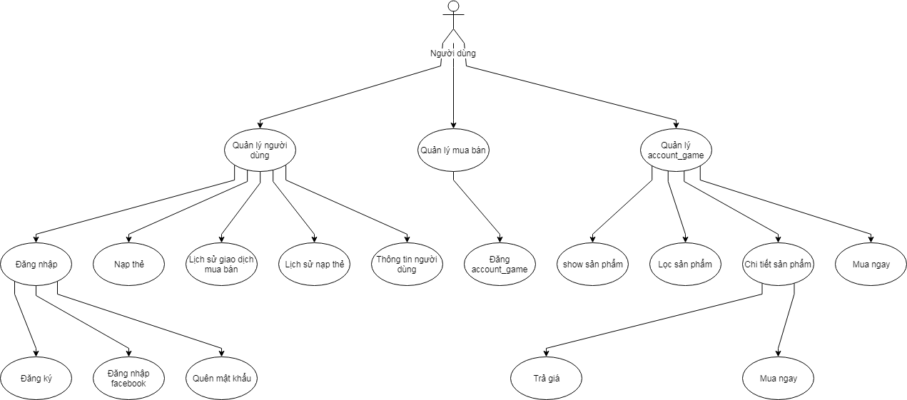
Giới thiệu đề tài
Các chức năng chính

Slide 5
Giới thiệu đề tài
Công nghệ sử dụng
Giao diện: Bootstrap 4.0, Jquery 3.7
Nền tảng: ASP.NET MVC 5 và Entity Framework + LingQ

Slide 6
Giới thiệu công nghệ
Lịch sử phát triển
Lần đầu tiên được đưa ra thị trường vào tháng 1 năm 2002 cùng với phiên bản 1.0 của.NET framework, là công nghệ nối tiếp của Microsoft's Active Server Pages(ASP). ASP.NET được biên dịch dưới dạng Common Language Runtime (CLR), cho phép những người lập trình viết mã ASP.NET với bất kỳ ngôn ngữ nào được hỗ trợ bởi.NET language.
Các phiên bản: 1.0, 1.1, 2.0, 3.0, 3.5, 4.0, 4,5, 4,5.1

Slide 7
Giới thiệu công nghệ
Các công nghệ tương đương
Laravel (php),
Spring (java),…
Lý do chọn đề tài
Đang phát triển và khát nhân lực.
Nền tảng phát triển vững chắc, lâu dài.
Dễ học, dễ tiếp cận.
Được hỗ trợ tối đa từ Microsoft.

Slide 8
Giới thiệu công nghệ
Cách cài đặt và sử dụng
Môi trường editor: Visual studio 2013 ->
Hệ quản trị cơ sở dữ liệu: SQL server

Slide 9
Cách sử dụng

Slide 10
Demo

